Slide 1
Практическая работа по химии на тему:
Реакции
Плотников Денис 8 А

Slide 2
Опыт №1
Налить в стакан воды и растворить щипотку соли, добавить несколько капель уксуса.

Slide 3
1.1 свойства веществ
Свойства веществ | вода | сода | уксус
Агрегатное состояние | Жидкое | твердое | жидкое
Запах | Нет | Нет | Есть
Растворимость в воде | _______ | Есть | Есть
Цвет | Нет(прозрачная) | Белый | Нет(прозрачный)

Slide 4
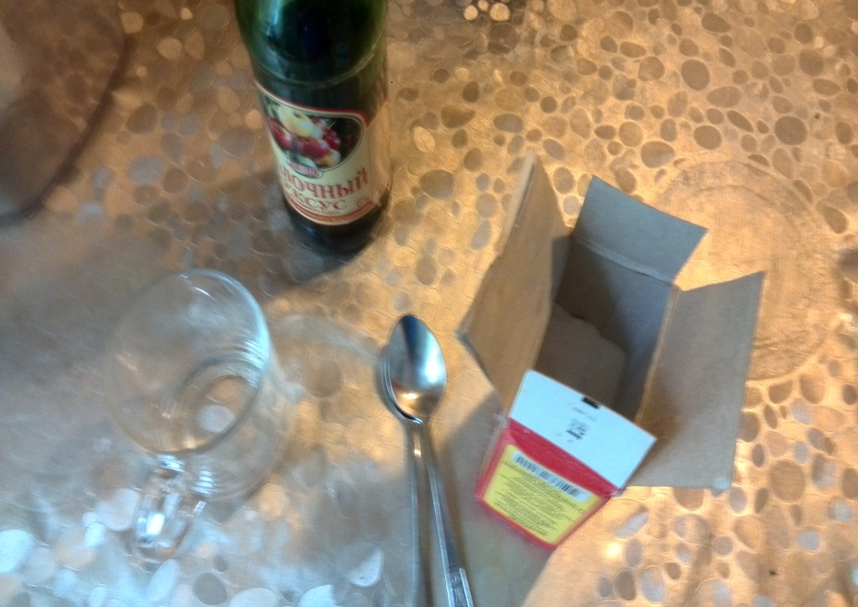
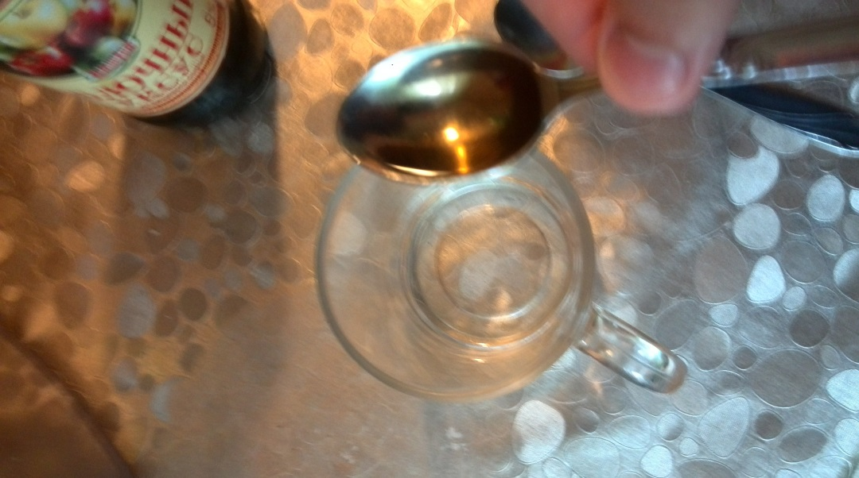
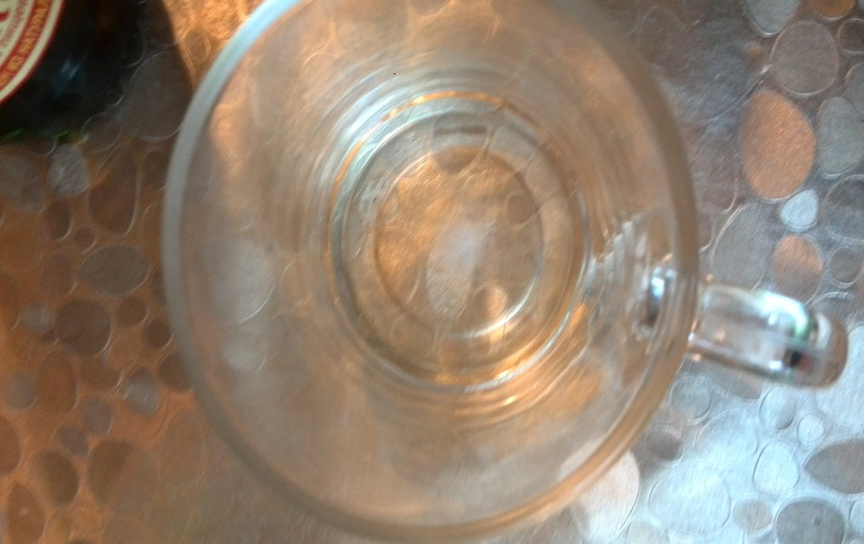
1.2 Наблюдение
1)
3)
2)

Slide 5
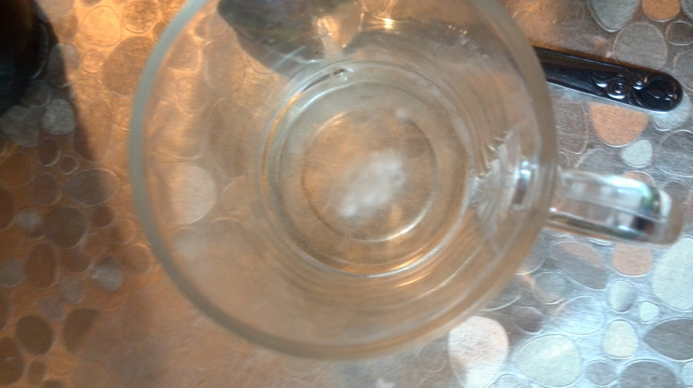
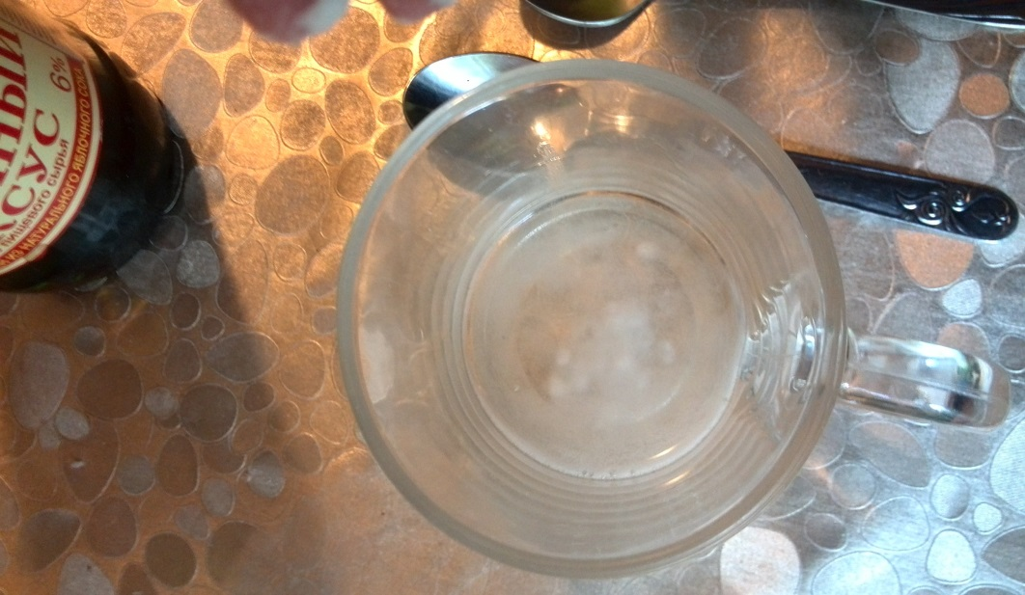
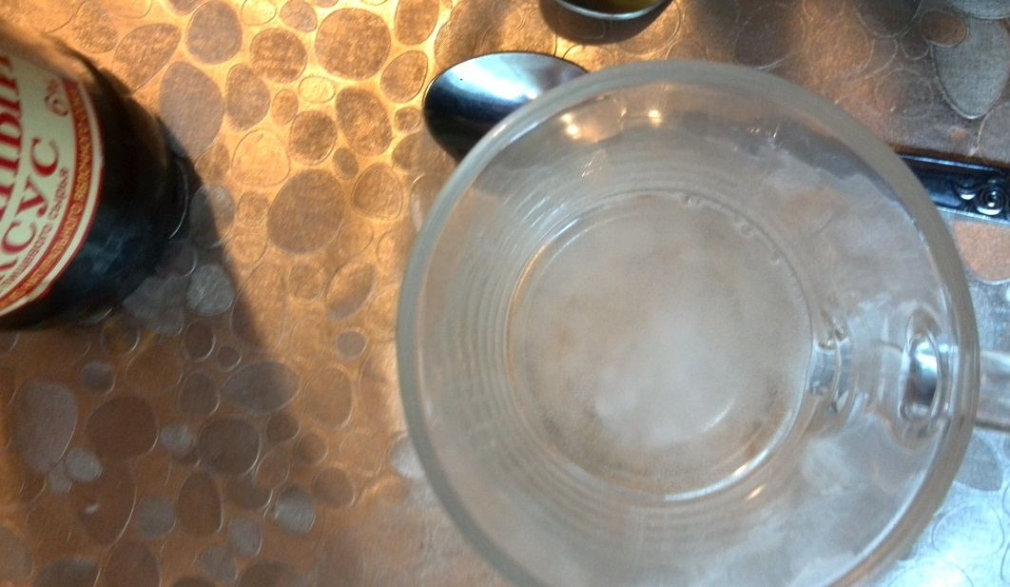
4-6
1-оборудование и реактивы
2- добавление в воду соды
3- добавление уксуса
4-6- начало и протекание
химической реакции

Slide 6
1.3 Вывод
Сода растворилась в воде, но при добавлении уксуса вступила с ним в реакцию, в виде шипения и появления пены.

Slide 7
Опыт № 2
Налить в стакан немного молока и добавить уксуса

Slide 8
2.1 Свойства веществ
Свойства веществ | молоко | уксус
Агрегатное состояние | Жидкое | Жидкое
Цвет | Белый | Нет(Прозрачный)
Запах | Нет | Есть
Растворимость в воде | Есть | Есть

Slide 9
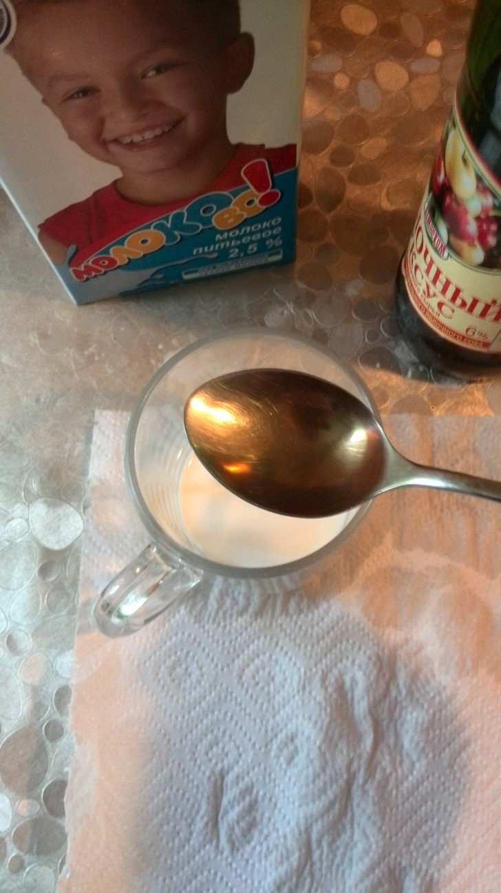
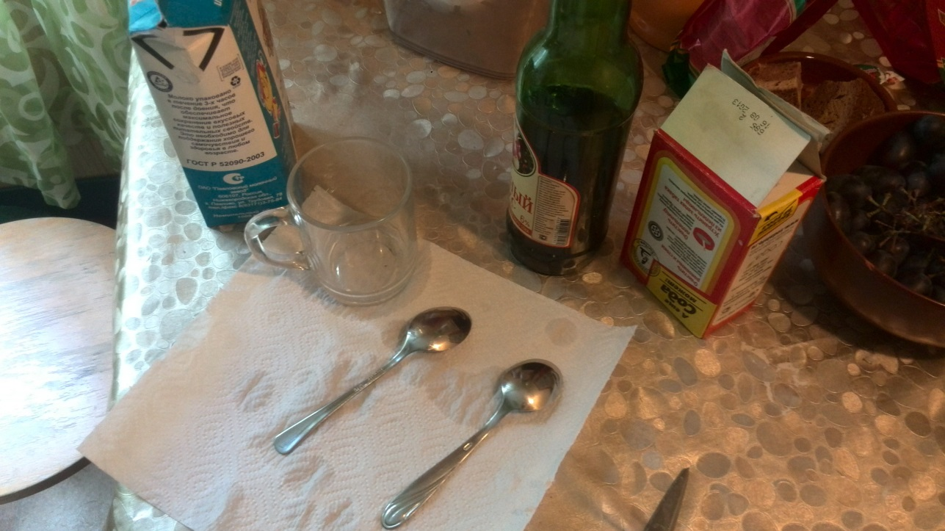
2.2 Наблюдение
2)
1)

Slide 10
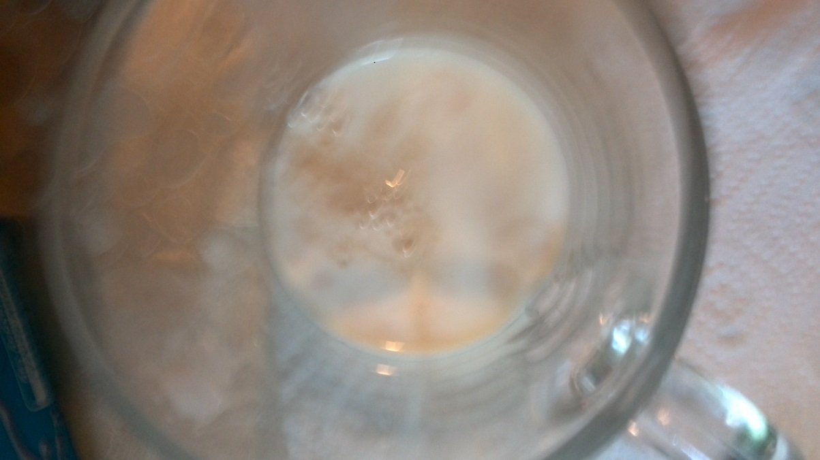
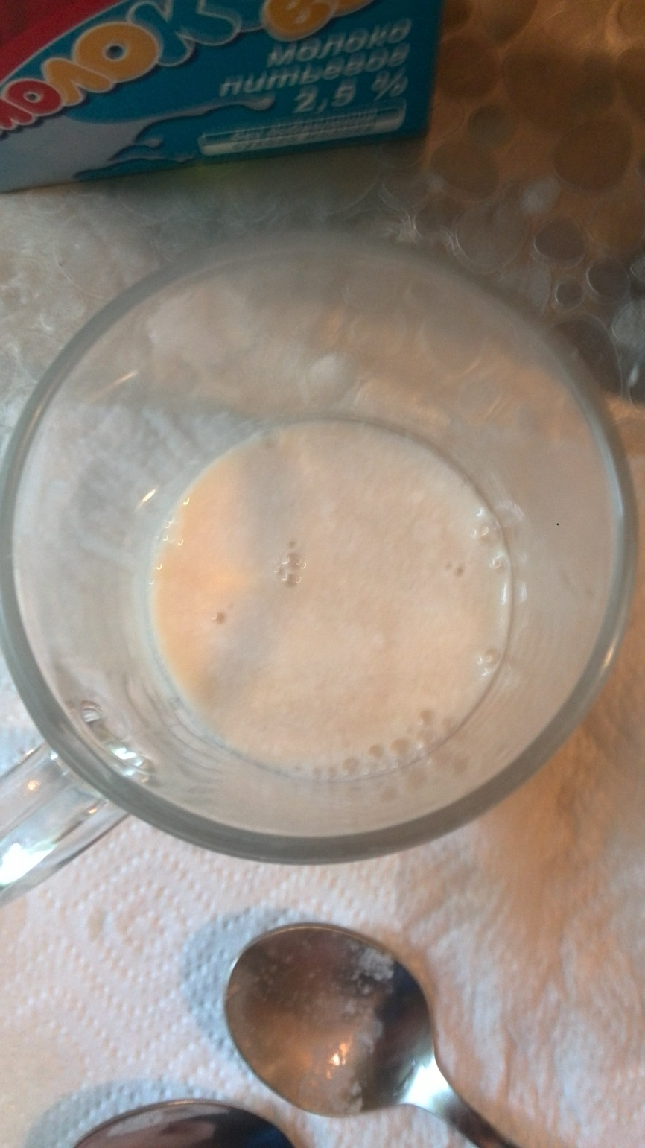
3)
4)
1- оборудование и реактивы
2- добавление в молоко (2,5%) уксуса
3-4- начало и протекание реакции

Slide 11
2.3 Вывод
При смешении молока с уксусом произошла хим. реакция:
цвет смеси изменился на коричневатый, появился специфический запах, немного похожий на запах кефира.
P.S. Дома химического уксуса не было, пришлось использовать яблочный.

Slide 12
Опыт № 3
Взять небольшой кусочек свежего картофеля и поместить его в перекись водорода.

Slide 13
3.1 Свойства
Свойства веществ | Картофель | Перекись водорода
Агрегатное состояние | Твердое | Жидкое
Цвет | Желтый | Нет(Прозрачный)
Запах | Нет | Нет
Растворимость в воде | Нет | Есть

Slide 14
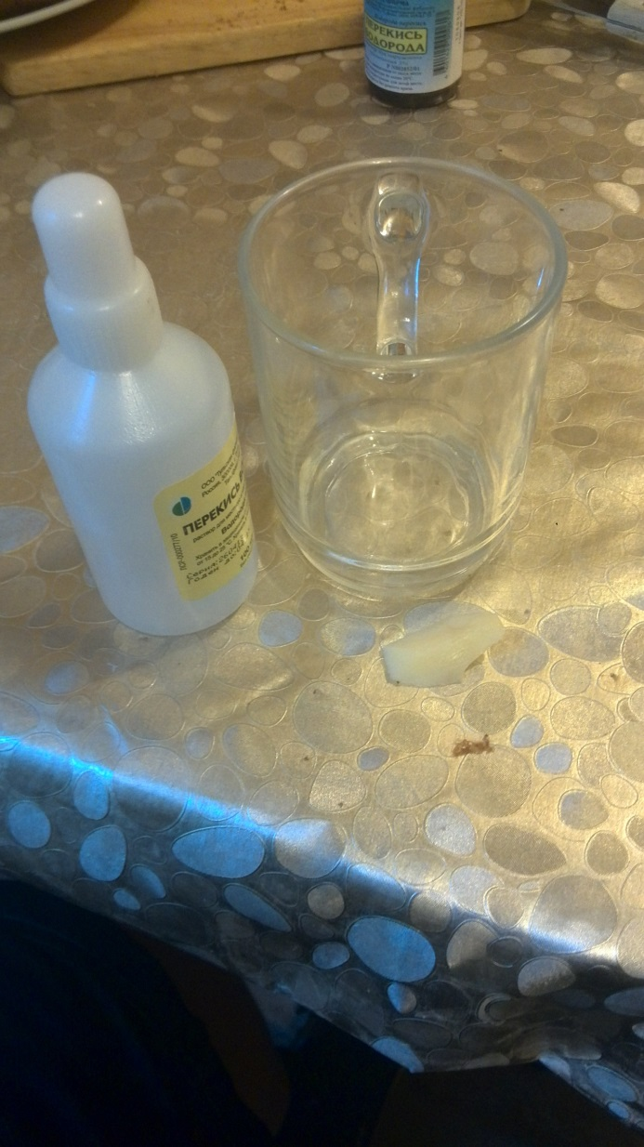
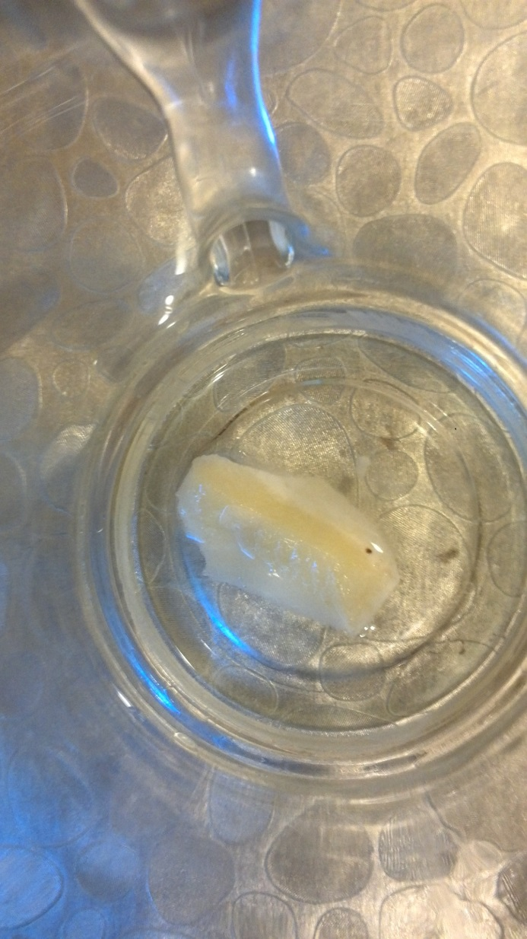
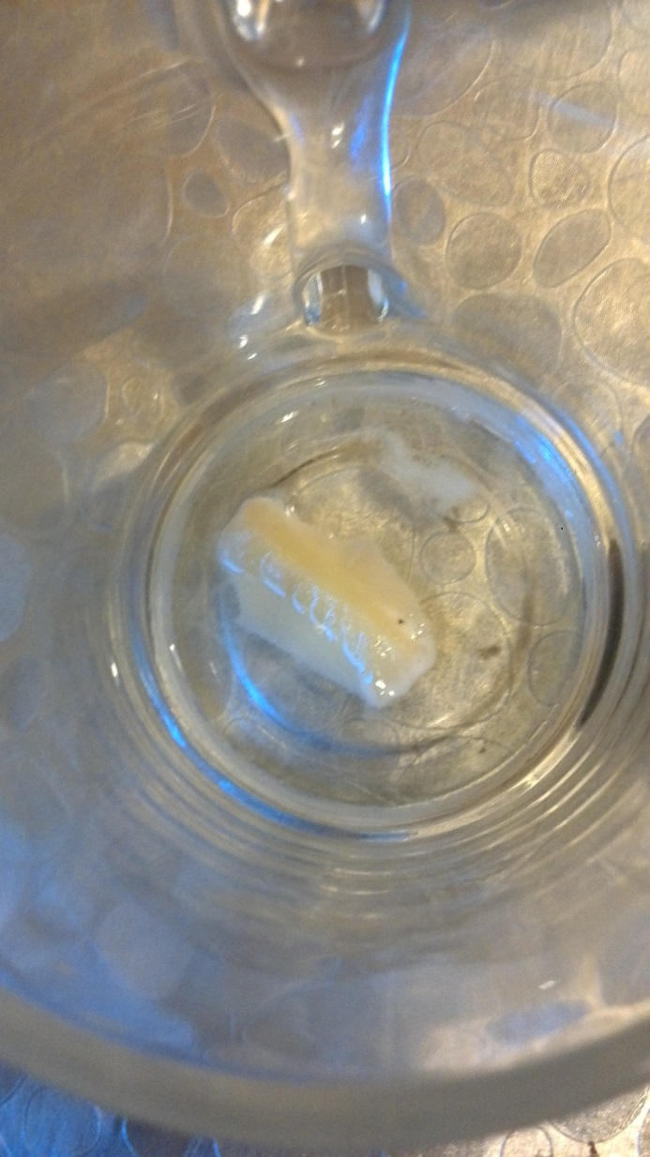
3.2 Наблюдение
1)
2)
3)

Slide 15
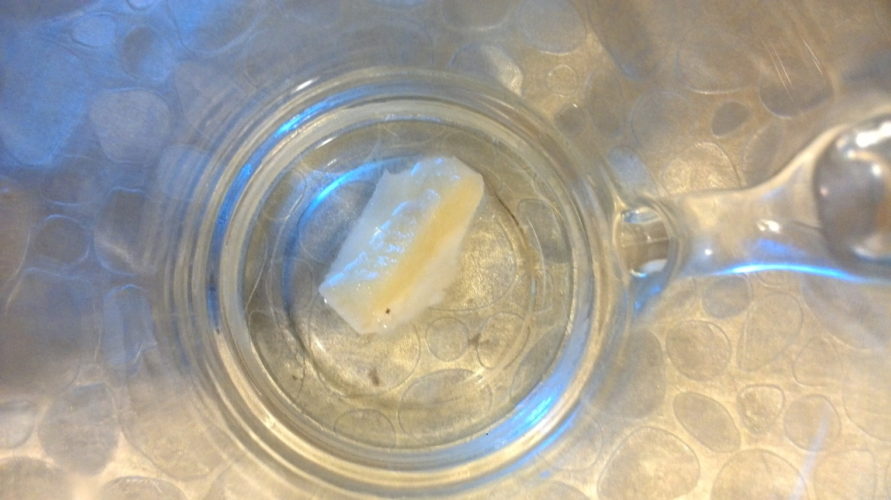
1-Оборудование и реактивы
2-Помещение картофеля в перекись
3-4-начало и протекание хим. реакции
4)

Slide 16
3.3 Вывод
При взаимодействии картофеля и перекиси, на картофеле появились пузырьки(пена), шипение, т.е. произошла химическая реакция.

Slide 17
Спасибо за внимание!

